Slide 1
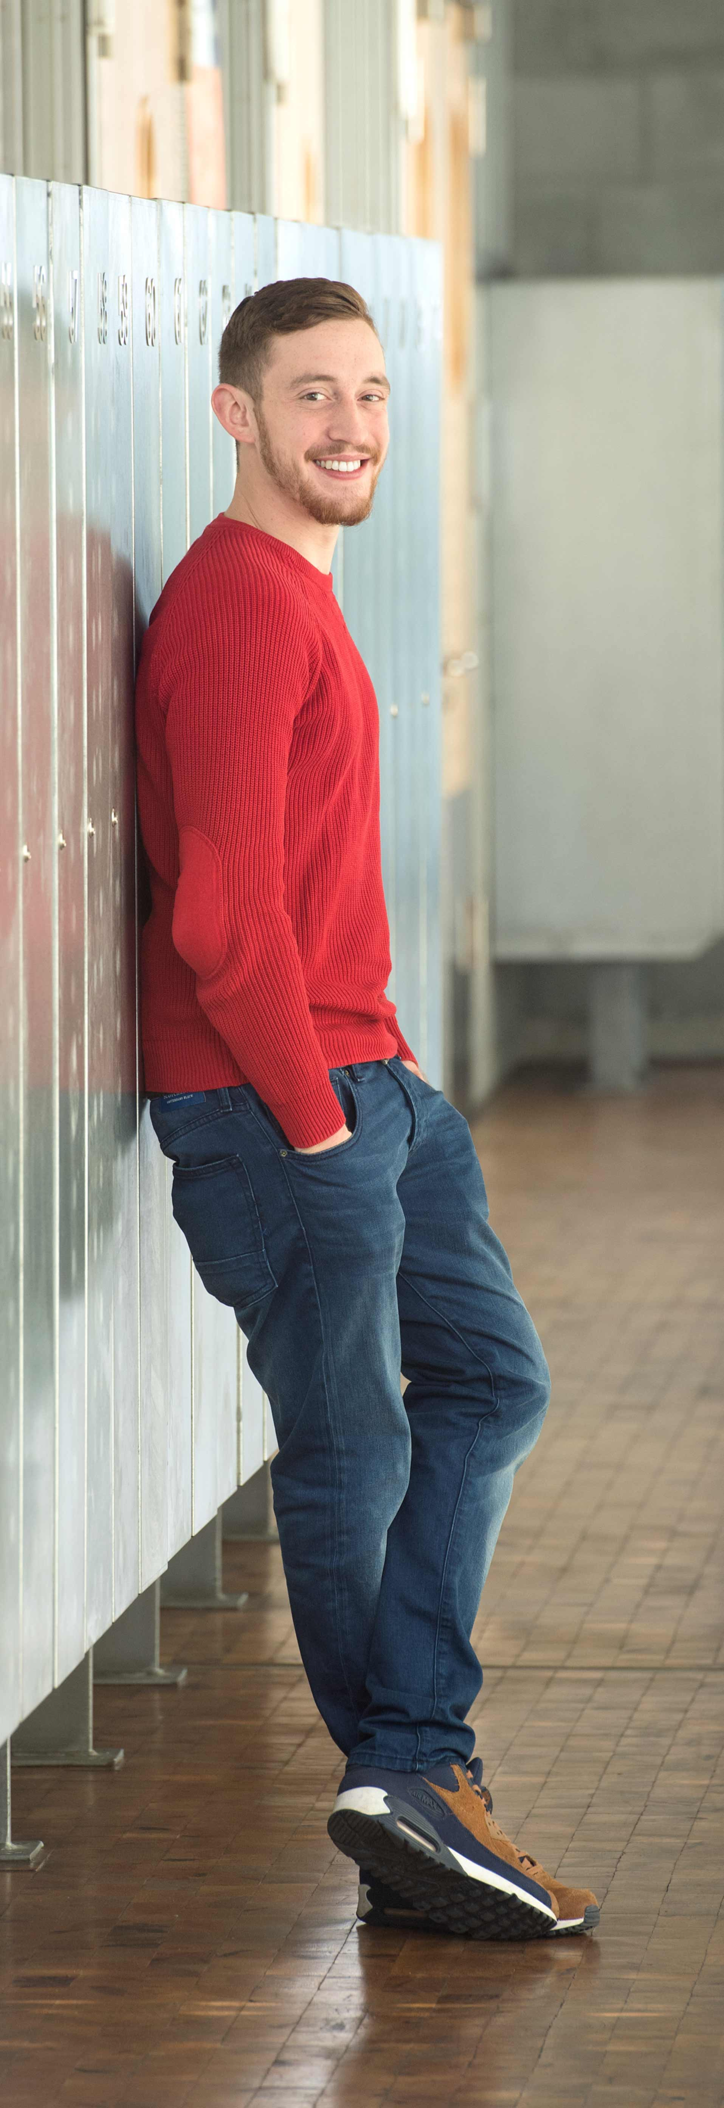
hochschule Esslingen
Willkommen im
Girls´ Digital camps

Slide 2
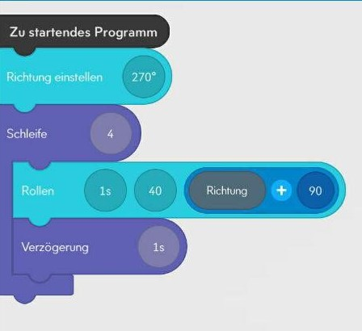
GOOGLE BLOCKLY
Programme bestehen aus grafischen Blöcken
Einstieg in die Programmierung
App für Handy und Tablet
Erste grundlegende Programmierkonzepte
- Variablen
- Schleifen
- Funktionen
Notes:
Sphero sind mini-Roboter, die mit Handys und Tablets gesteuert werden können.
Höchstgeschwindigkeit: 2m/s
Sphero kurz vorführen

Slide 3
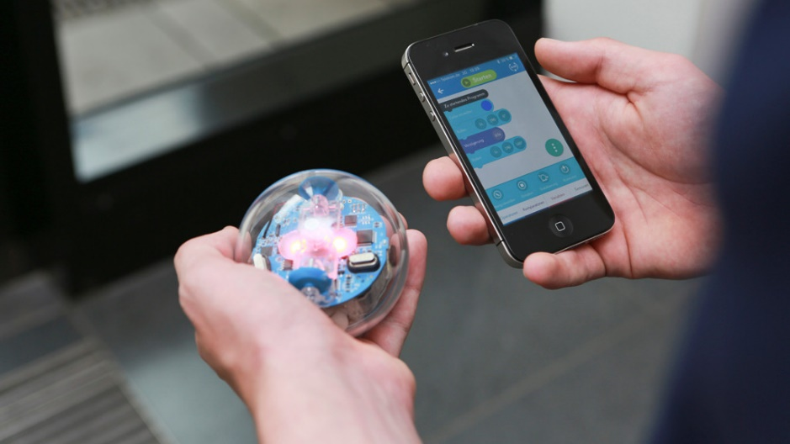
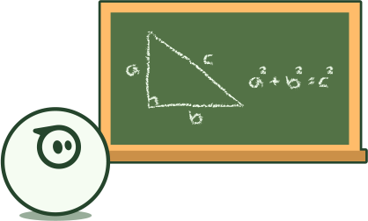
SPHERO
Robuste Hardware
Verbindung über Bluetooth
Steuerung von Bewegung, Farbe, Sound
Experimentelle Bewegungsphysik
- Geschwindigkeit
- Beschleunigung
Eventgesteuerte Programmierung durch Bewegungssensor

Slide 4

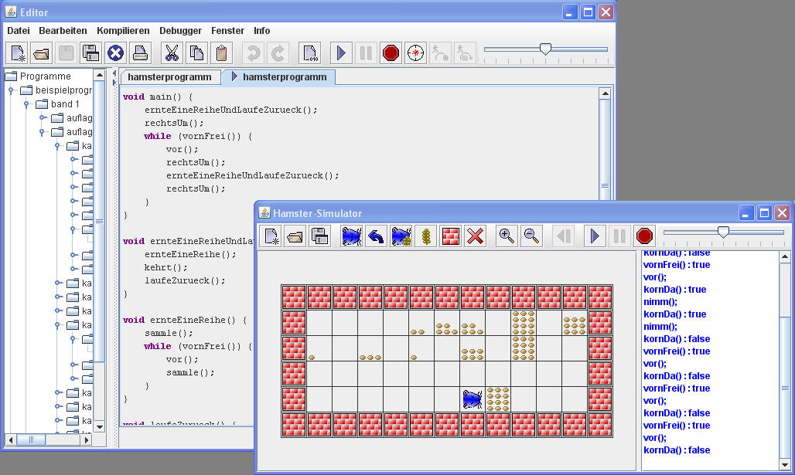
Java Hamster
Objektorientierte Programmierung
Java gilt zur Zeit weltweit als wichtigste Programmiersprache
Notes:
Bevor wir richtig durchstarten möchten wir euch auf unsere anderen Kurse hinweisen.
Java Hamster: Geht über drei Kurse. Ihr lernt die Grundkenntnisse einer der wichtigsten und bekanntesten Programmiersprachen der Welt.

Slide 5
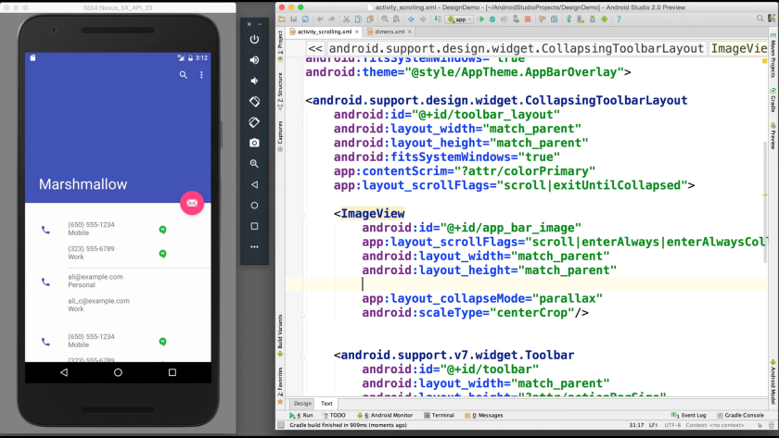
App entwickeln mit android studio
Zur Zeit werden weltweit pro Monat mehr als 100 000 neue Apps entwickelt
Die Softwarewerkzeuge zur Entwicklung von Apps lassen sich immer einfacher bedienen
Schülerinnen und Schüler entwickeln ihre eigene App
Notes:
Weiterer Kurs App-Entwicklung, für diejenigen mit etwas Erfahrung

Slide 6

Kontakt
Prof. Dr. Jürgen Koch
Katja Möhle-Stöhr
Campus Esslingen-Flandernstraße
Flandernstraße 101
73732 Esslingen
Tel 0711 397-3596
it-projekthaus@hs-esslingen.de
www.hs-esslingen.de/it-projekthaus
Gefördert von

